Slide 1
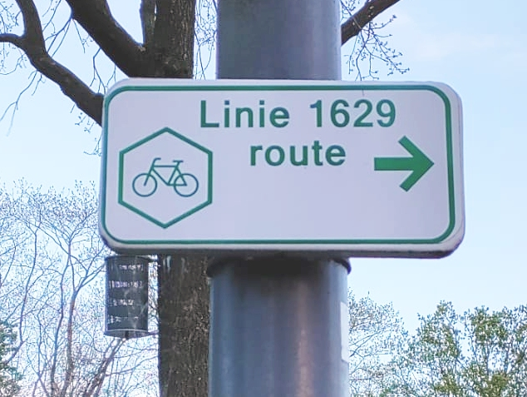


GOTD
Canon van
Rosmalen
Waar?
Wat?
Wie?
Wanneer?

Slide 2
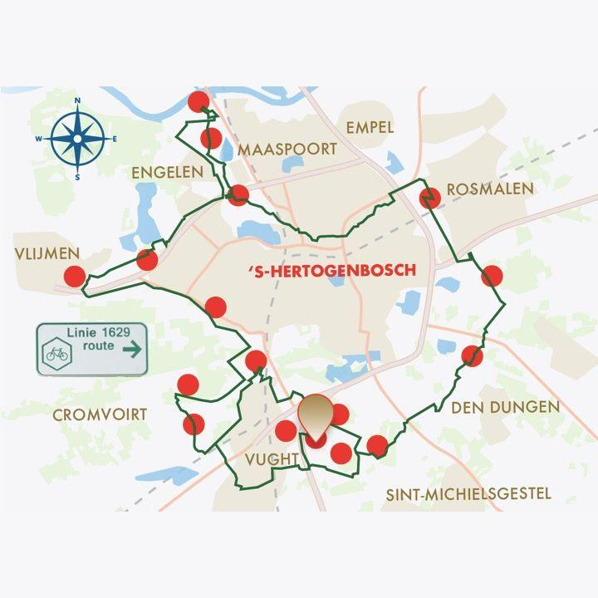
1629
GOTD
Canon van
Rosmalen
In 1628 Zilvervloot van Spanje afgepakt
Fredrik Hendrik kan 24.000 soldaten betalen
FH van Oranje omsingelt ‘s-Hertogenbosch:
Dat is linie 1629
Soldaten v. Oranje in alle dorpen, o.a. Rosmalen
‘s-Hertogenbosch moet zich overgeven:1629

Slide 3
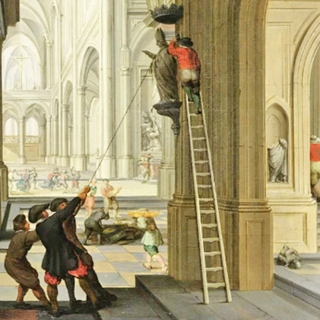
Hoe oorlog begon
GOTD
Canon van
Rosmalen
De katholieke Spanjaarden zijn hier de baas
Hoge belastingen aan Spanje
Katholieke kerk verzamelt rijkdom
Sommige mensen daarover ontevreden
Deze protestanten: 1566 beeldenstorm
Oorlog tussen protestanten en katholieken
Oorlog tussen Spanje en de Oranjes: 1568

Slide 4
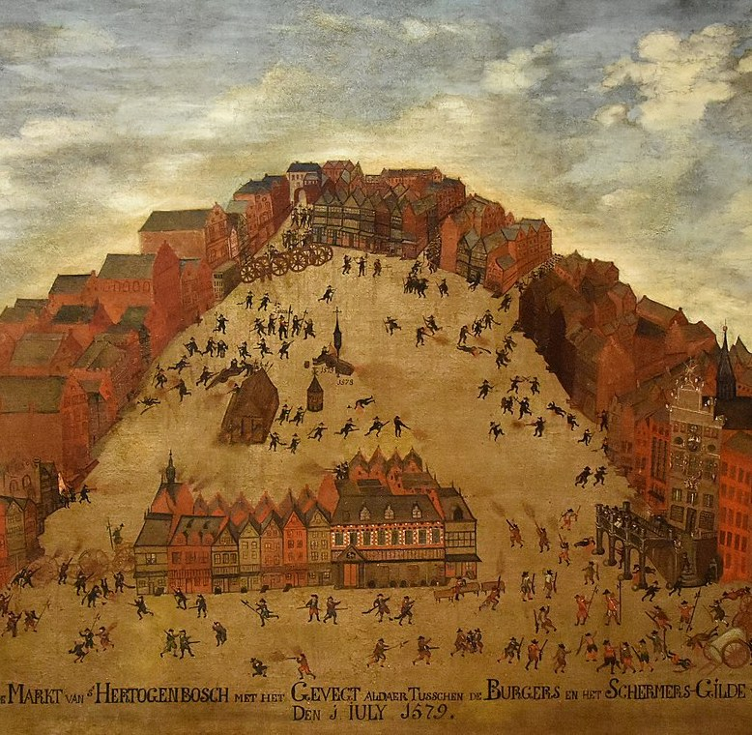
80 jaar oorlog!
GOTD
Canon van
Rosmalen
Die oorlog gaat 80 jaar duren
Een stad wordt veroverd door de Oranjes
Andere stad terug veroverd door Spanje
Gaat jaren door
Veel plunderingen en platbranden
Geld Spanje is op: einde oorlog: 1648
Vrede getekend in Munster, Duitsland

Slide 5
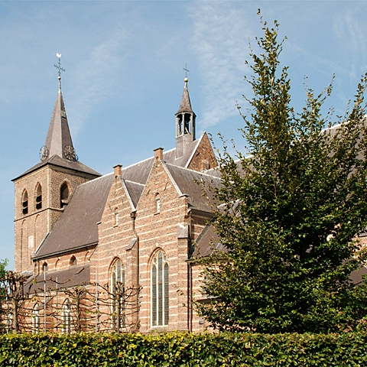
Vrede!?
GOTD
Canon van
Rosmalen
De meeste mensen in Brabant katholiek
De protestanten en de Oranjes nu baas
Lambertuskerk voor de protestanten
Schuilkerk voor de katholieke Rosmalenaren
Rijke katholieken vluchten
Brabant telt niet meer mee

Slide 6
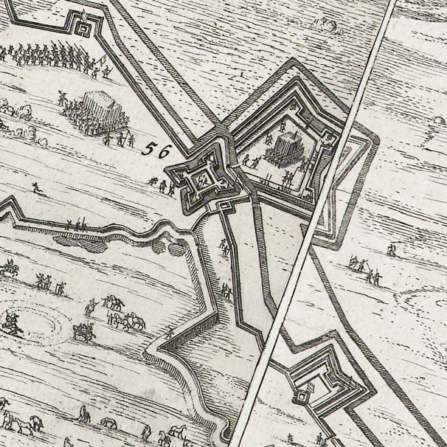
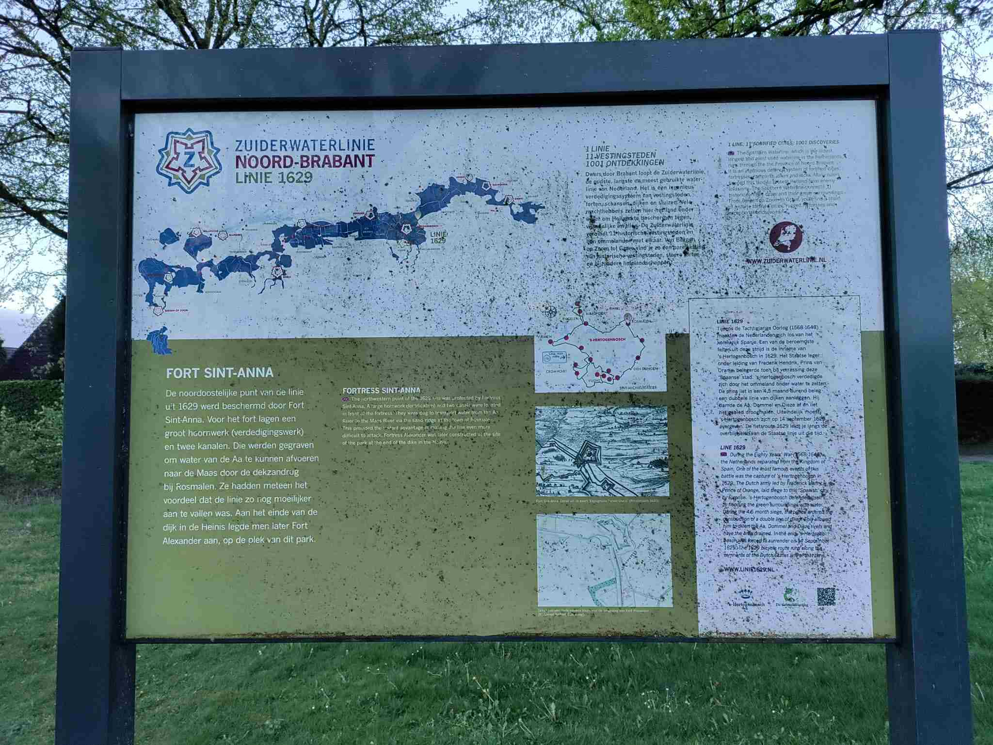
Wow!
GOTD
Canon van
Rosmalen
Infobord Empelseweg / Raadhuistraat
Wist je dat Frederik Hendrik ook een fort in Rosmalen bouwde? Fort Sint Anna
Het lag tegenover klooster Annenborch
De nonnen waren naar Den Bosch gevlucht
Later, 1838, in de buurt: Fort Alexander
Om ons te beschermen tegen de Belgen!

Slide 7
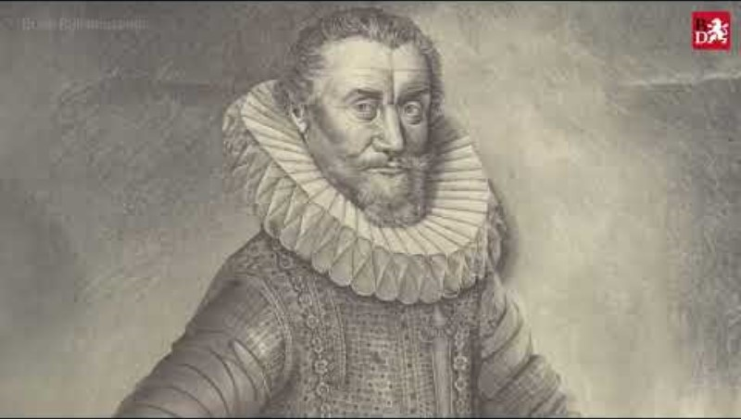
Extra
GOTD
Canon van
Rosmalen
Filmpje Brabants Dagblad over 1629

Slide 8
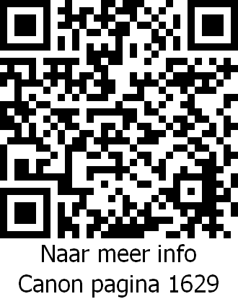

1600 - 1700
GOTD
Canon van
Rosmalen
Naar meer info op Canon-pagina
Tijd van de regenten en vorsten
Regenten zoals Willem van Oranje
Vorsten zoals de koning van Spanje: Filips II
©© 2024 Jan van Nuland, samenstelling tekst en vormgeving – canonrosmalen@gmail.com

